Slide 1
第六章 二维变换及二维观察
如何对二维图形进行方向、尺寸和形状方面的变换。
如何进行二维观察。

Slide 2
二维变换及二维观察
基本几何变换与基本概念
二维图形几何变换的计算
复合变换
变换的性质

Slide 3
6.2 基本几何变换
图形的几何变换是指对图形的几何信息经过平移、比例、旋转等变换后产生新的图形，是图形在方向、尺寸和形状方面的变换。
基本几何变换都是相对于坐标原点和坐标轴进行的几何变换。

Slide 4
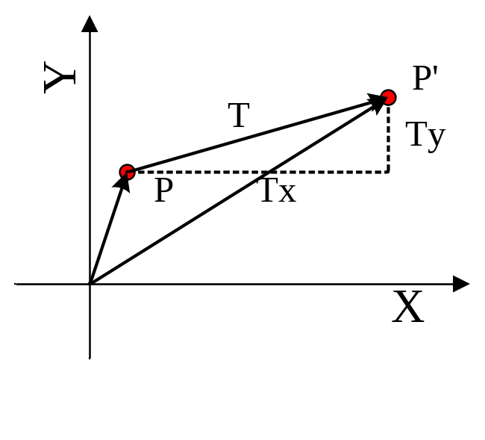
基本几何变换——平移变换
平移是指将p点沿直线路径从一个坐标位置移到另一个坐标位置的重定位过程。
图6-1 平移变换

Slide 5
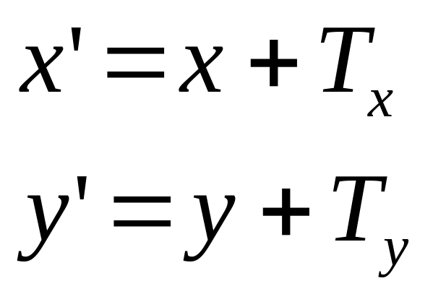
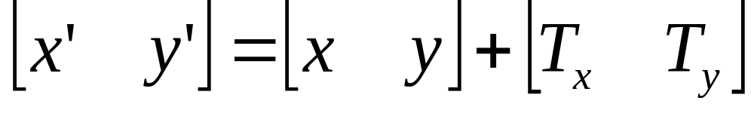
基本几何变换——平移变换
推导：
矩阵形式：
T_{x}，T_{y}称为平移矢量。

Slide 6
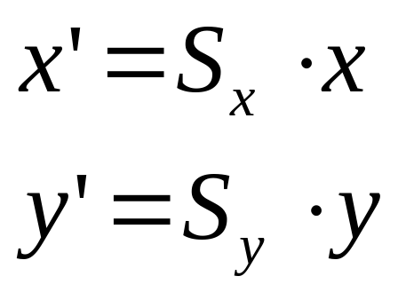
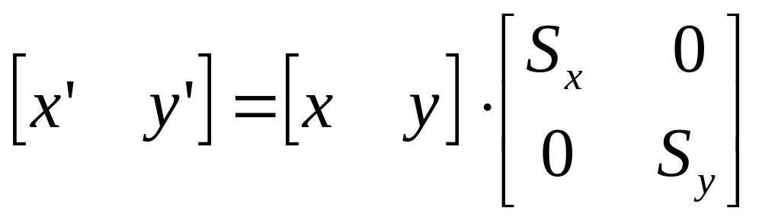
基本几何变换——比例变换
推导：
矩阵形式：

Slide 7
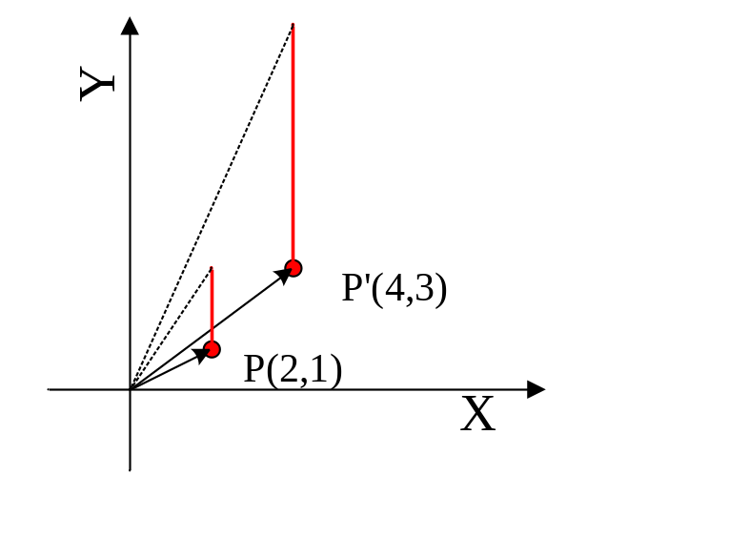
基本几何变换——比例变换
比例变换是指对p点相对于坐标原点沿x方向放缩S_{x}倍，沿y方向放缩S_{y}倍。其中S_{x}和S_{y}称为比例系数。
图6-2 比例变换(Sx=2,Sy=3)

Slide 8
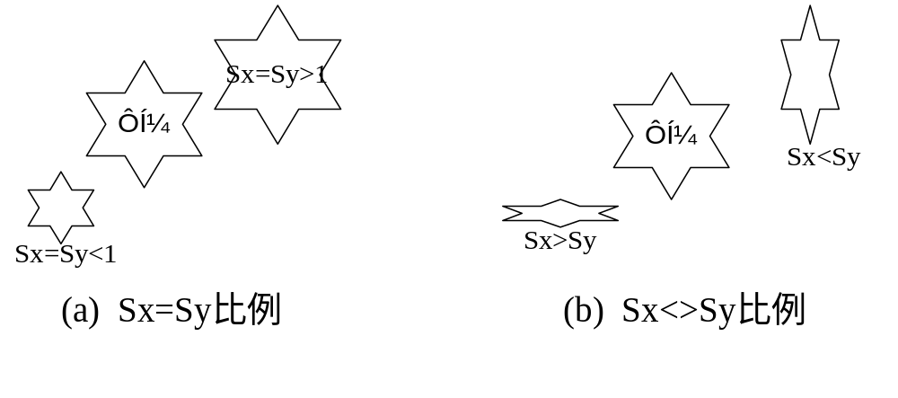
基本几何变换——比例变换
图6-3 比例变换

Slide 9
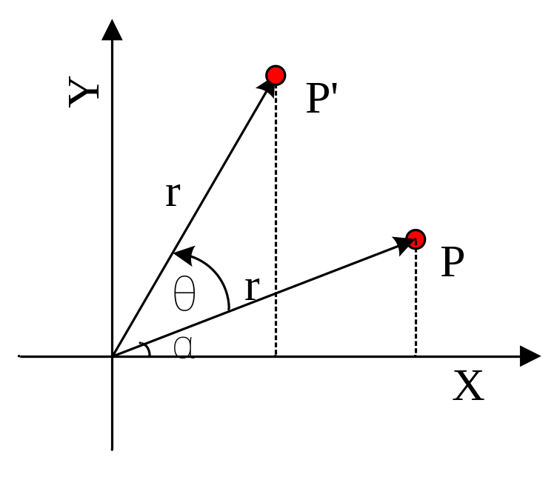
基本几何变换——旋转变换
二维旋转是指将p点绕坐标原点转动某个角度（逆时针为正，顺时针为负）得到新的点p’的重定位过程。
图6-4 旋转变换

Slide 10
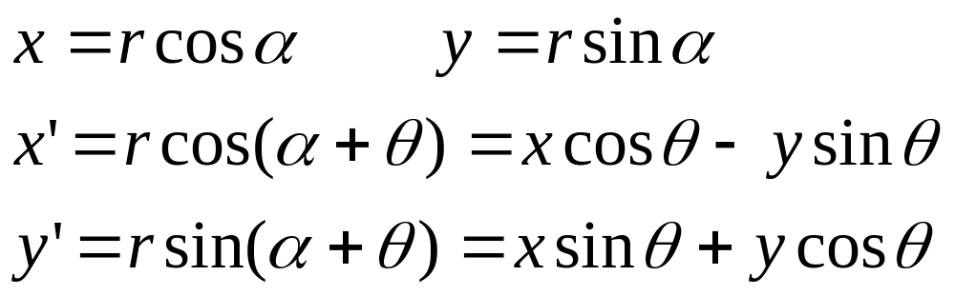
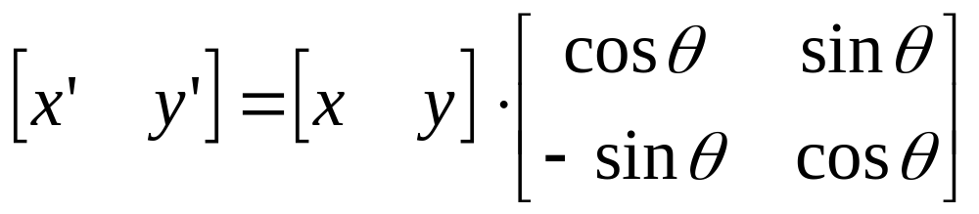
基本几何变换——旋转变换
推导： （极坐标）
矩阵：逆时针旋转θ角

Slide 11
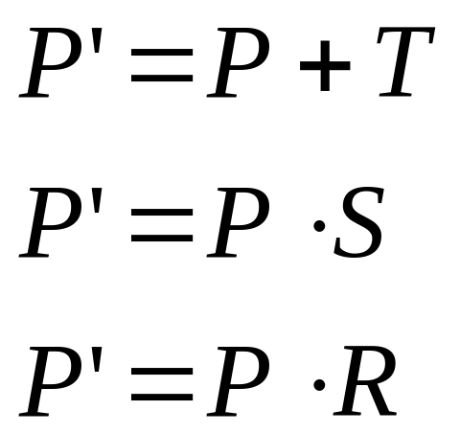
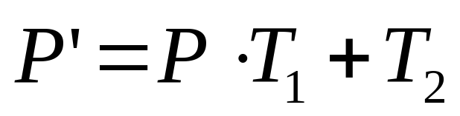
基本几何变换
  平移、缩放、旋转变换的矩阵表示：
图形通常要进行一系列基本几何变换，希望能够把二维变换统一表示为矩阵的乘法。

Slide 12
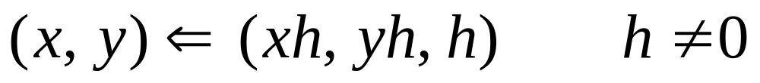
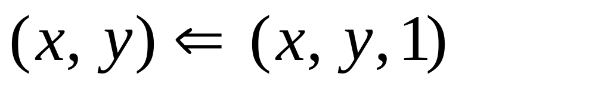
基本几何变换——规范化齐次坐标
齐次坐标表示就是用n+1维向量表示一个n维向量。
规范化齐次坐标表示就是h=1的齐次坐标表示。

Slide 13
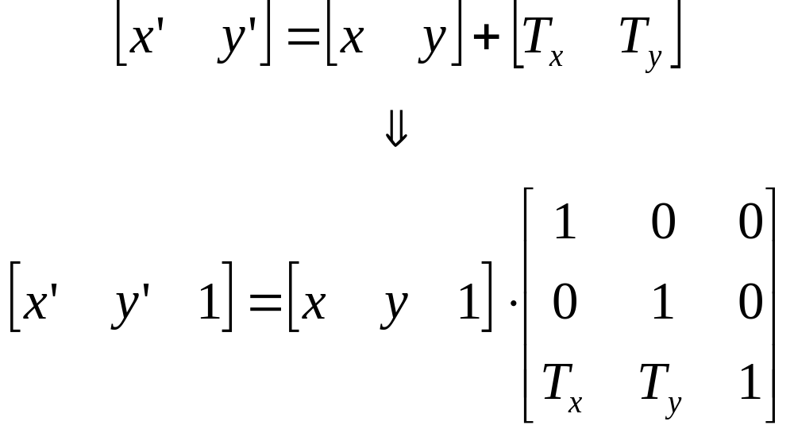
基本几何变换
平移：

Slide 14
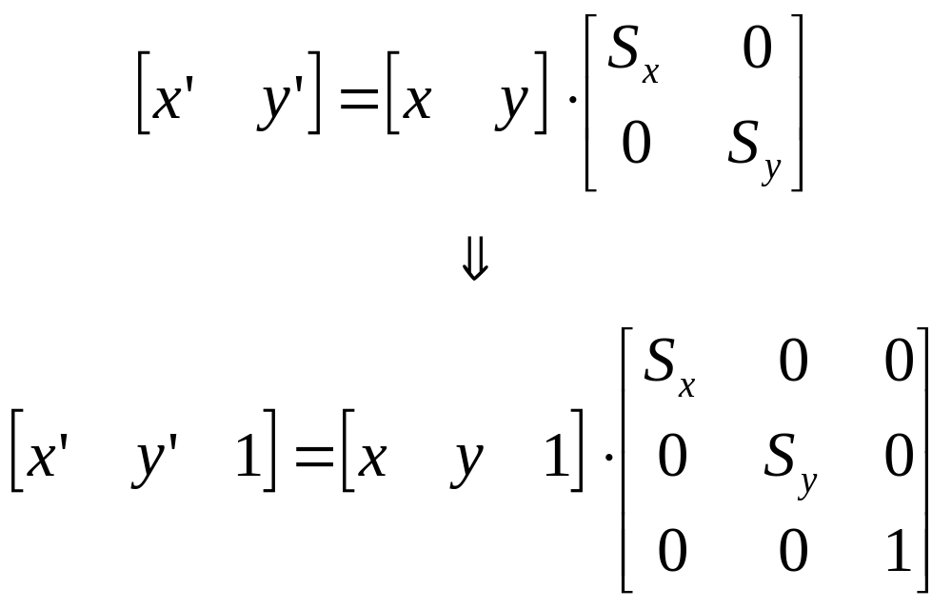
基本几何变换
比例:

Slide 15
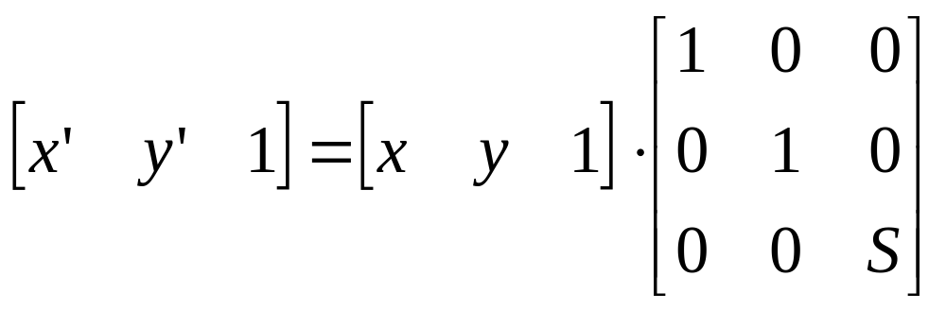
基本几何变换
整体比例变换：

Slide 16
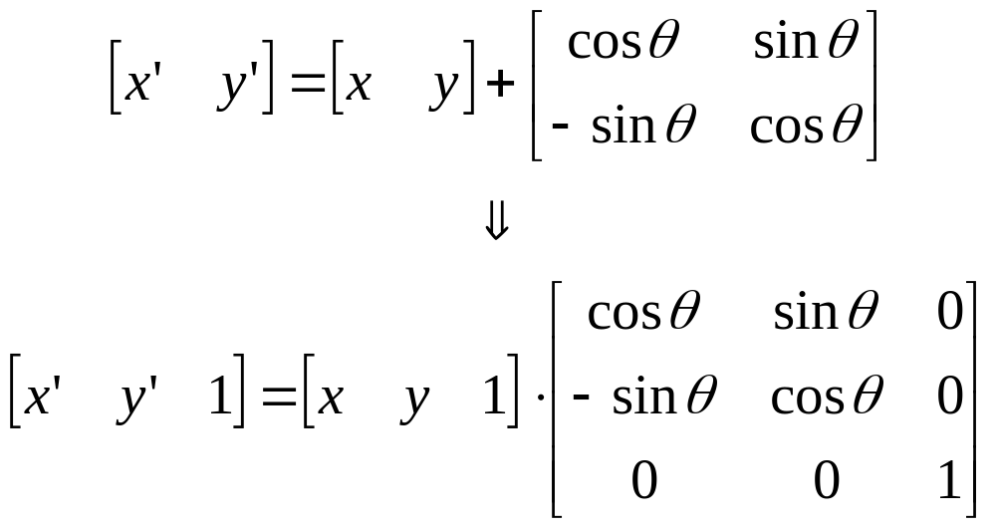
基本几何变换
旋转变换：

Slide 17
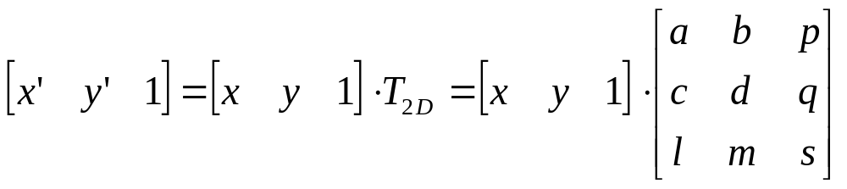
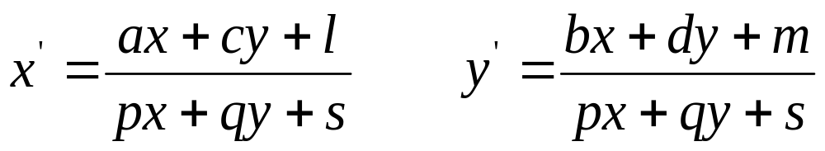
基本几何变换——二维变换矩阵

Slide 18
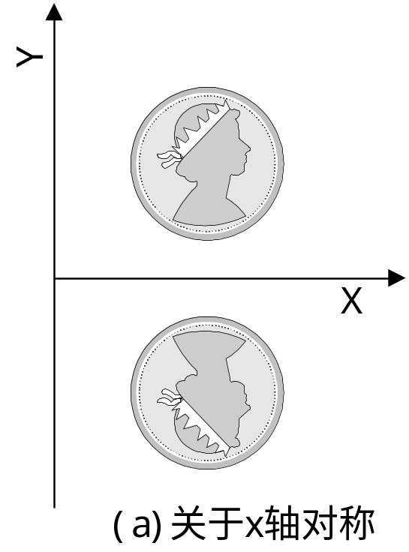
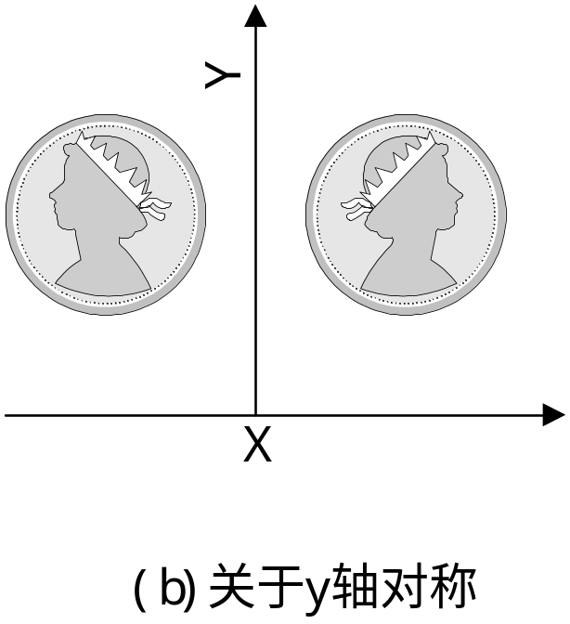
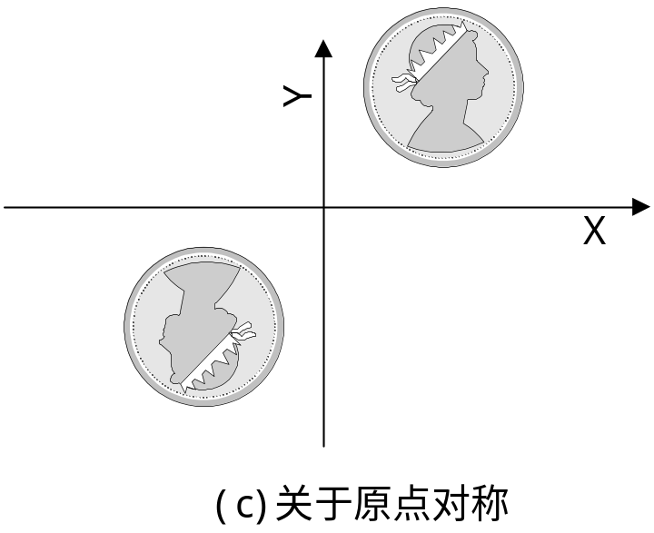
基本几何变换——对称变换
对称变换后的图形是原图形关于某一轴线或原点的镜像。

Slide 19
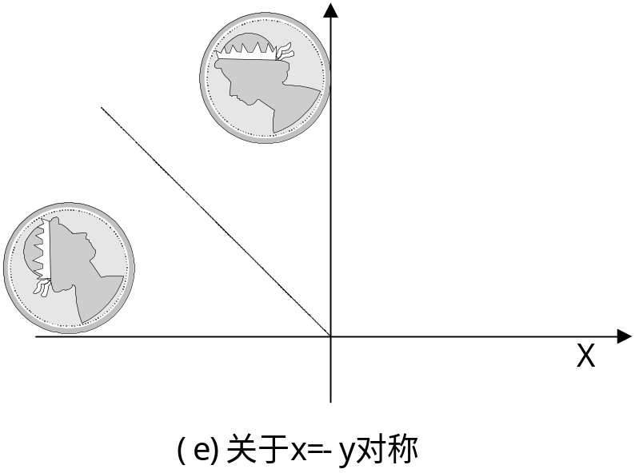
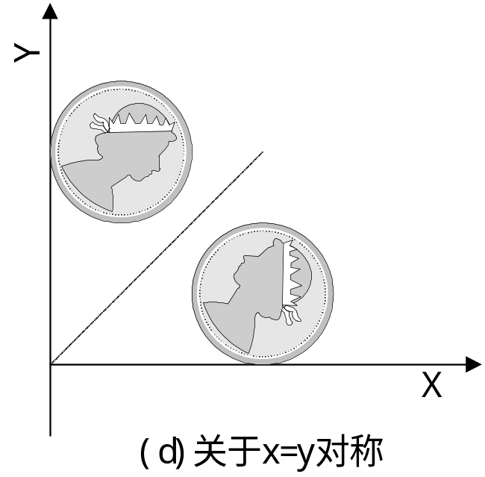
基本几何变换——对称变换

Slide 20
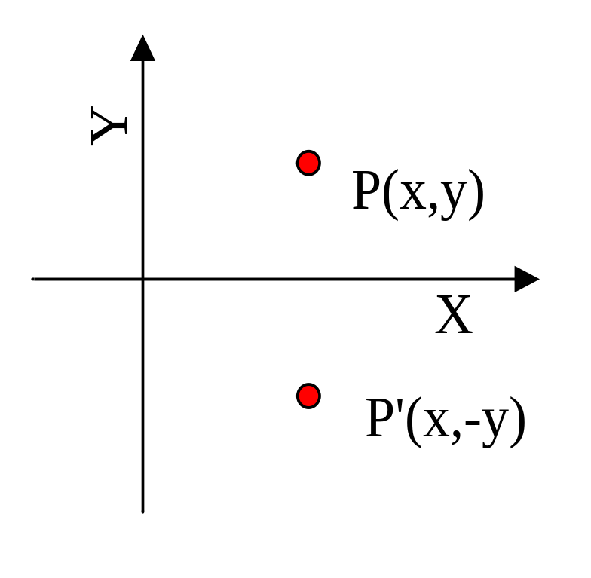
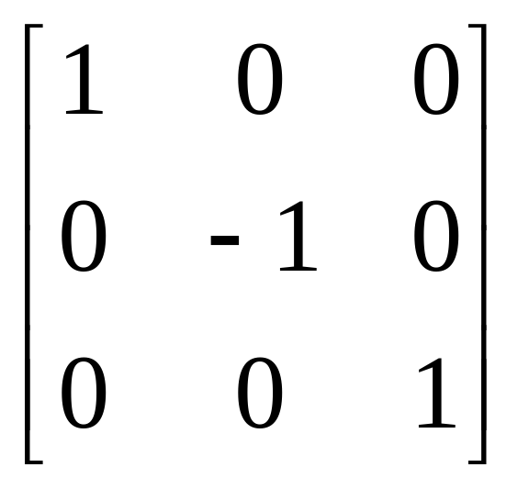
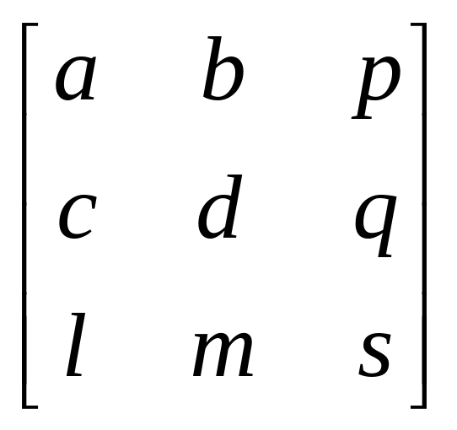
(1)关于x轴对称
基本几何变换——对称变换
图6-5 关于x轴对称

Slide 21
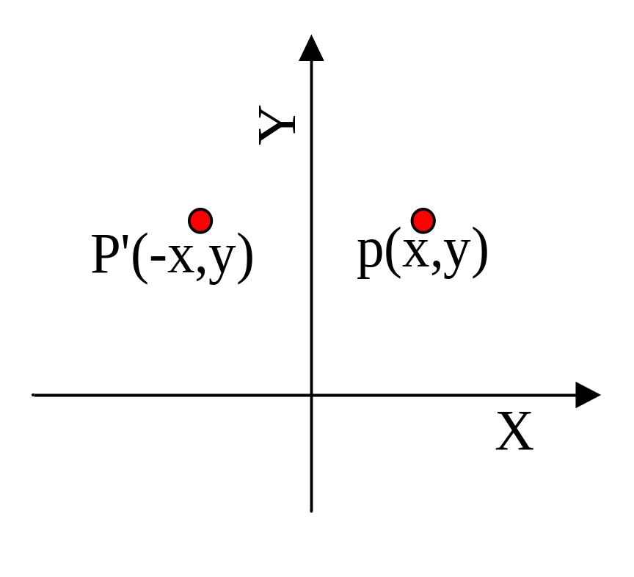
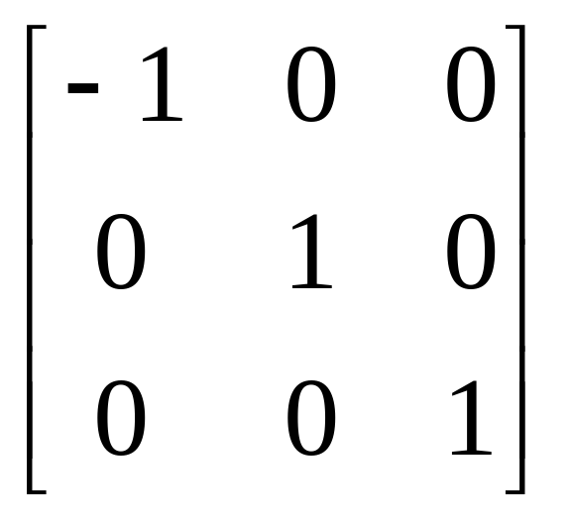
(2)关于y轴对称
基本几何变换——对称变换
图6-6 关于y轴对称

Slide 22
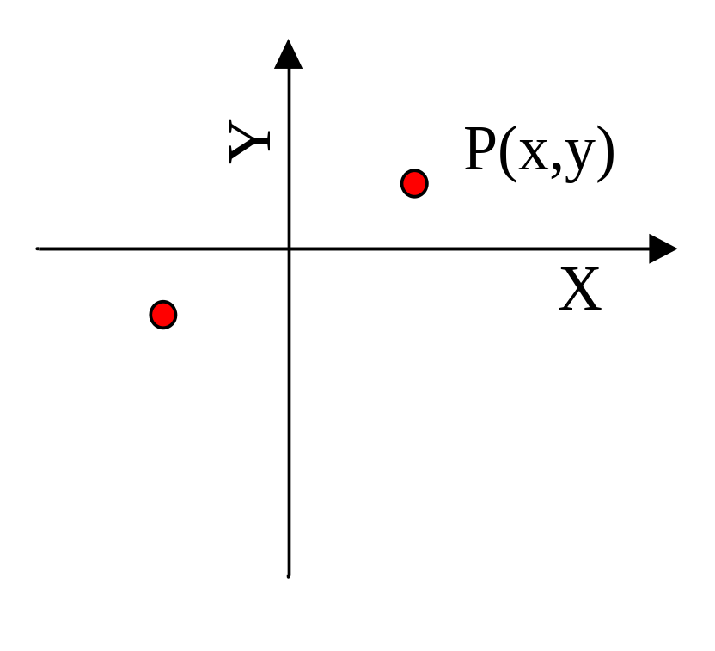
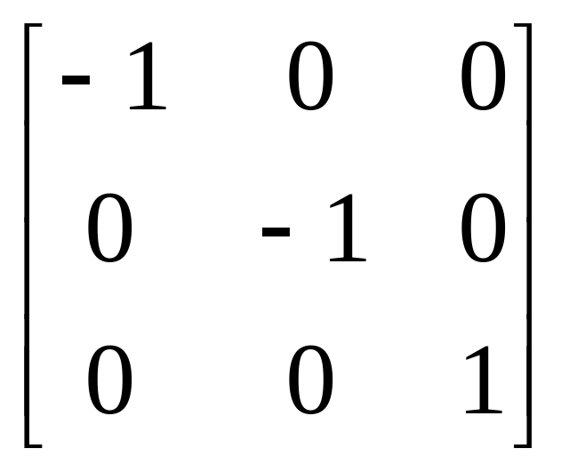
(3)关于原点对称
基本几何变换——对称变换
图6-7 关于原点对称

Slide 23
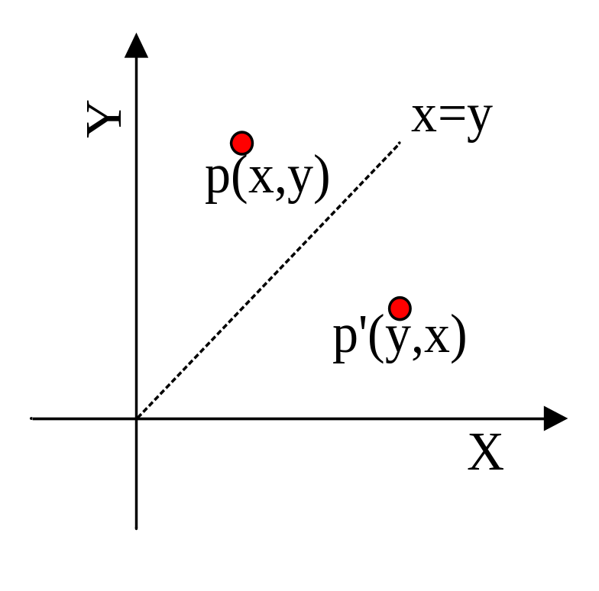
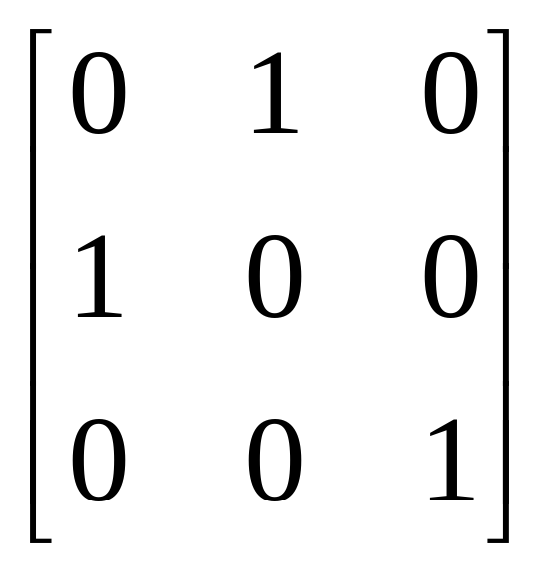
(4)关于y=x轴对称
基本几何变换——对称变换
图6-8 关于x＝y对称

Slide 24
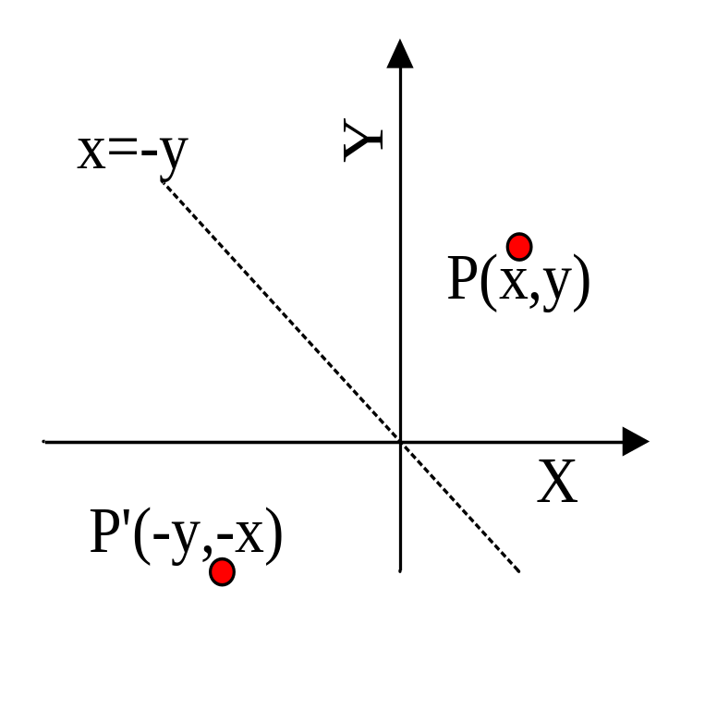
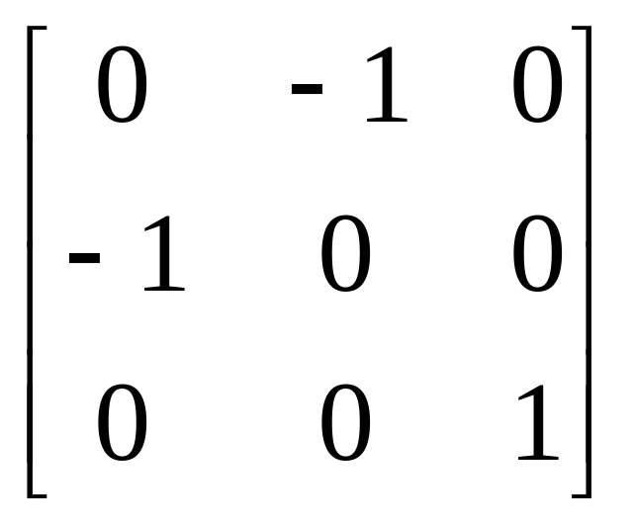
(5)关于y=-x轴对称
基本几何变换——对称变换
图6-9 关于x＝－y对称

Slide 25
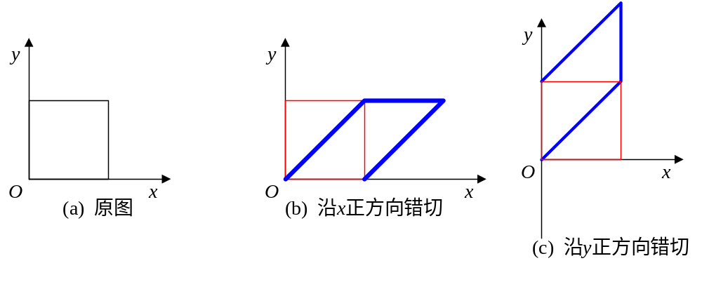
基本几何变换——错切变换
错切变换，也称为剪切、错位变换，用于产生弹性物体的变形处理。
图6-10 错切变换

Slide 26
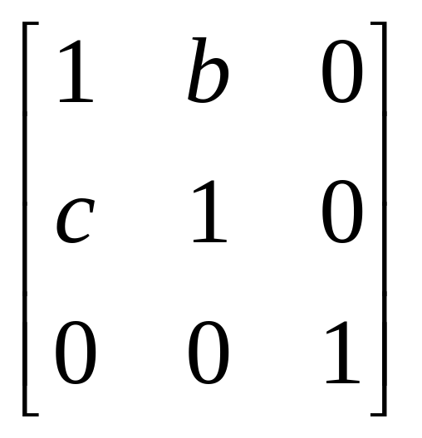
其变换矩阵为：
基本几何变换——错切变换
(1)沿x方向错切
(2)沿y方向错切
(3)两个方向错切

Slide 27
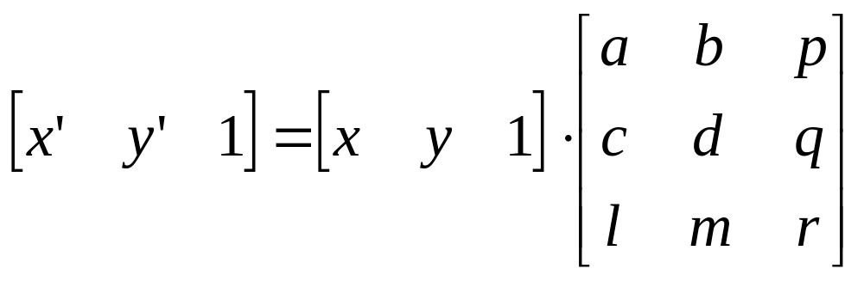
二维图形几何变换的计算
几何变换均可表示成P’=P*T的形式。
1. 点的变换

Slide 28
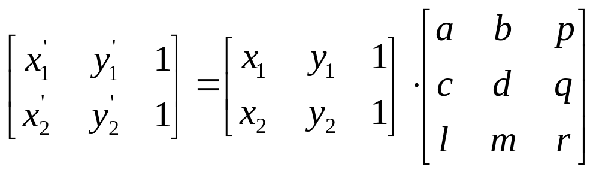
二维图形几何变换的计算
2. 直线的变换

Slide 29
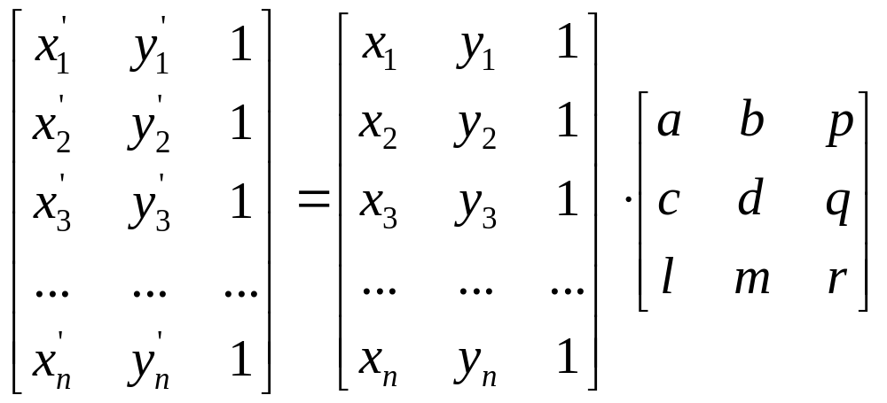
二维图形几何变换的计算
3. 多边形的变换

Slide 30
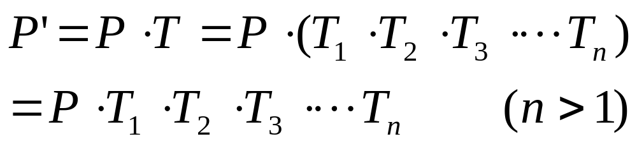
复合变换
图形作一次以上的几何变换，变换结果是每次变换矩阵的乘积。
任何一复杂的几何变换都可以看作基本几何变换的组合形式。
复合变换具有形式：

Slide 31
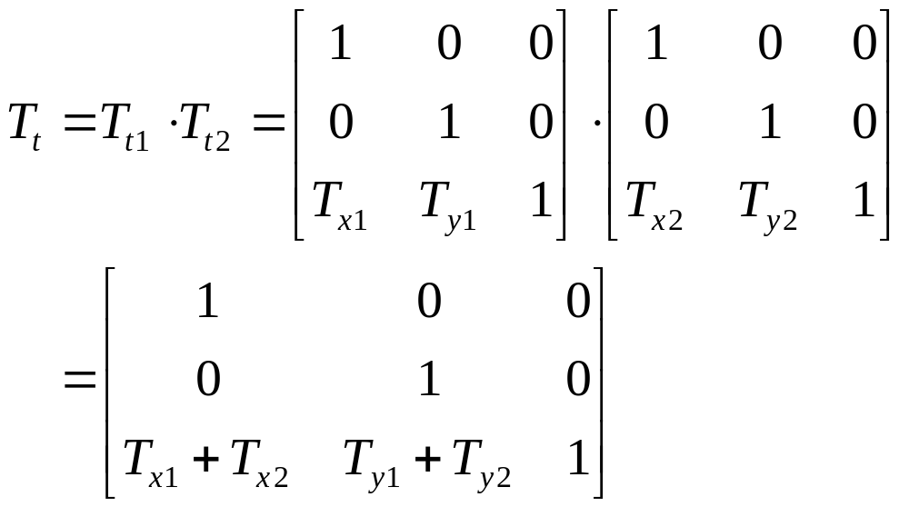
复合变换——二维复合平移

Slide 32
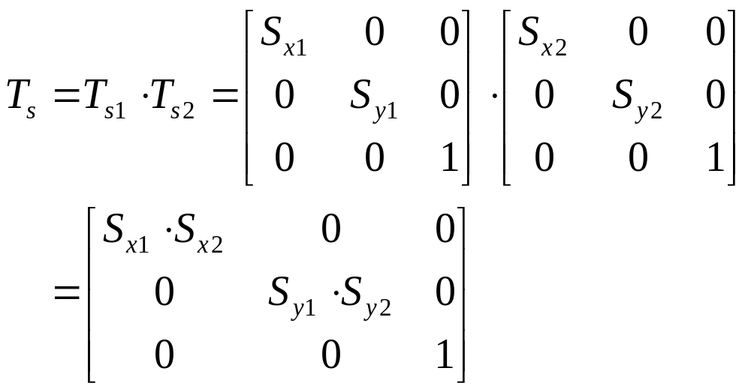
复合变换——二维复合比例

Slide 33
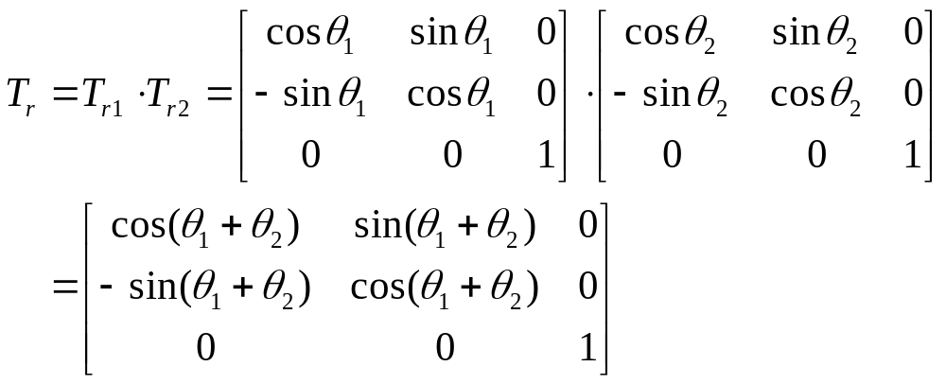
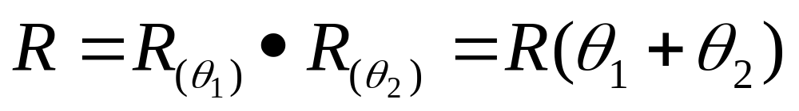
复合变换——二维复合旋转

Slide 34
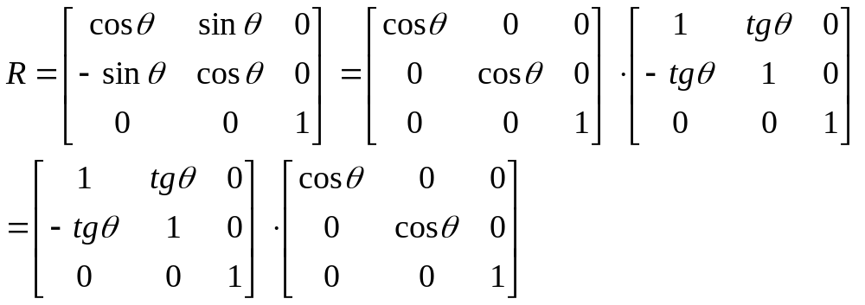
复合变换

Slide 35
相对任一参考点的二维几何变换
相对某个参考点(x_{F},y_{F})作二维几何变换，其变换过程为：
(1) 平移；
(2) 针对原点进行二维几何变换；
(3) 反平移。

Slide 36
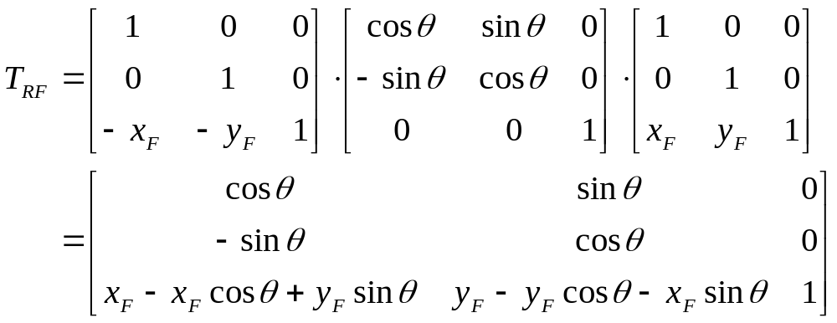
相对任一参考点的二维几何变换
例1. 相对点(x_{F},y_{F})的旋转变换

Slide 37
相对任意方向的二维几何变换
相对任意方向作二维几何变换，其变换的过程是：
(1) 旋转变换；
(2) 针对坐标轴进行二维几何变换；
(3) 反向旋转。
例2. 相对直线y=x的反射变换

Slide 38
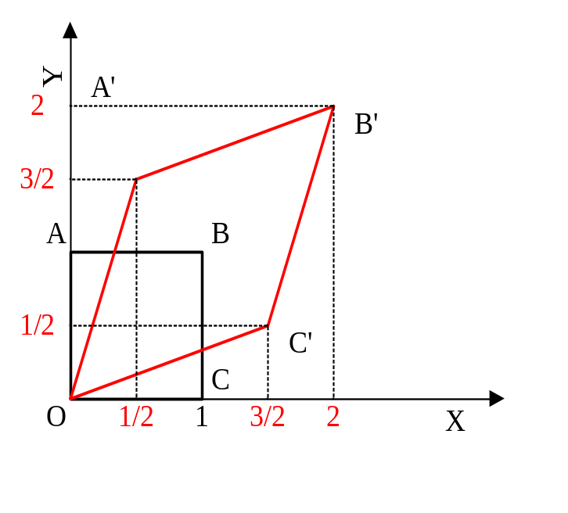
复合变换
例3. 将正方形ABCO各点沿下图所示的(0,0)→(1,1)方向进行拉伸，结果为如图所示的，写出其变换矩阵和变换过程。

Slide 39
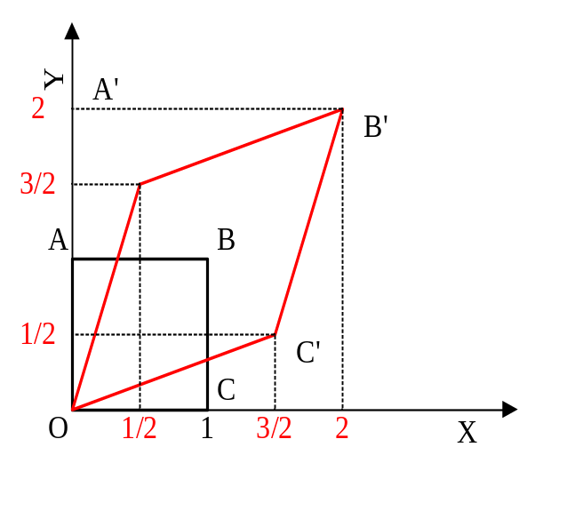


可能发生的变换：沿（0，0）到（1，1）的比例变换
图6-11 沿固定方向拉伸

Slide 40

坐标系之间的变换
问题：
图6-12 坐标系间的变换

Slide 41

分析：
坐标系之间的变换
图6-13 坐标系间的变换的原理

Slide 42


可以分两步进行：
图6-14 坐标系间的变换的步骤

Slide 43


于是：

Slide 44



光栅变换
直接对帧缓存中象素点进行操作的变换称为光栅变换。
光栅平移变换：

Slide 45


光栅变换
90°、180°和270°的光栅旋转变换：
图6-15 光栅旋转变换

Slide 46

光栅变换
任意角度的光栅旋转变换：
图6-16 任意角度的光栅旋转变换

Slide 47

光栅变换
光栅比例变换：进行区域的映射处理。
图6-16 光栅比例变换

Slide 48

变换的性质
二维仿射变换是具有如下形式的二维坐标变换：
平移、比例、旋转、错切和反射等变换均是二维仿射变换的特例，反过来，任何常用的二维仿射变换总可以表示为这五种变换的复合。

Slide 49
变换的性质
仅包含旋转、平移和反射的仿射变换维持角度和长度的不变性；
比例变换可改变图形的大小和形状；
错切变换引起图形角度关系的改变，甚至导致图形发生畸变。

Slide 50
二维观察
基本概念
二维观察变换
二维裁剪
OpenGL中的二维观察

Slide 51
二维观察——基本概念
在计算机图形学中，将在用户坐标系中需要进行观察和处理的一个坐标区域称为窗口（Window）。
将窗口映射到显示设备上的坐标区域称为视区（Viewport）。

Slide 52

二维观察——基本概念
要将窗口内的图形在视区中显示出来，必须经过将窗口到视区的变换（Window-Viewport Transformation）处理，这种变换就是观察变换（Viewing Transformation）。

Slide 53



Slide 54
二维观察——基本概念
观察坐标系(View Coordinate)是依据窗口的方向和形状在用户坐标平面中定义的直角坐标系。
规格化设备坐标系(Normalized Device Coordinate)也是直角坐标系，它是将二维的设备坐标系规格化到（0.0，0.0）到（1.0，1.0）的坐标范围内形成的。

Slide 55

二维观察——基本概念
引入了观察坐标系和规格化设备坐标系后，观察变换分为如下图所示的几个步骤，通常称为二维观察流程。
图6-17 二维观察流程

Slide 56

变焦距效果
二维观察——基本概念
图6-18 变焦距效果（窗口变、视区不变）

Slide 57

整体放缩效果
二维观察——基本概念
图6-17 整体放缩效果（窗口不变、视区变）
漫游效果

Slide 58

用户坐标系到观察坐标系的变换
用户坐标系到观察坐标系的变换分由两个变换步骤合成：
  将观察坐标系原点移动到用户坐标系原点；

Slide 59

用户坐标系到观察坐标系的变换
绕原点旋转使两坐标系重合

Slide 60

窗口到视区的变换

Slide 61
窗口到视区的变换
要将窗口内的点（x_{w},y_{w}）映射到相对应的视区内的点（x_{v},y_{v}）需进行以下步骤：
(1) 将窗口左下角点移至用户系统系的坐标原点；
(2) 针对原点进行比例变换；
(3) 进行反平移。

Slide 62
裁剪
在二维观察中，需要在观察坐标系下对窗口进行裁剪，即只保留窗口内的那部分图形，去掉窗口外的图形。
假设窗口是标准矩形，即边与坐标轴平行的矩形，由上（y=wyt）、下（y=wyb）、左（x=wxl）、右（x=wxr）四条边描述。

Slide 63

裁剪——点的裁剪

Slide 64

二维直线段的裁剪
已知条件：
（1）窗口边界wxl，wxr，wyb，wyt的坐标值；
（2）直线段端点p₁p₂的坐标值x₁,y₁,x₂,y₂。

Slide 65

p₆
p₁
p₃
p₄
p₅
p₂
实交点：直线段与窗口矩形边界的交点;
虚交点：处于直线段延长线或窗口边界延长线上的交点。

Slide 66

Cohen-Sutherland算法
编码：对于任一端点(x,y)，根据其坐标所在的区域，赋予一个4位的二进制码D₃D₂D₁D₀。
编码规则如下：
（1）若x<wxl，D₀=1，否则D₀=0；
1
0
0
1
1
0
0
0
1
0
1
0
（2）若x>wxr，D₁=1，否则D₁=0；
0
0
0
0
0
0
0
1
0
0
1
0
（3）若y<wyb，D₂=1，否则D₂=0；
0
1
0
1
0
1
0
0
0
1
1
0
（4）若y>wyt，D₃=1，否则D₃=0。

Slide 67


Slide 68
Cohen-Sutherland算法
（1）判断
裁剪一条线段时，先求出直线段端点p₁和p₂的编码code1和code2，然后：
a.若code1|code2=0，对直线段简取之；
b.若code1&code2≠0，对直线段简弃之；

Slide 69
Cohen-Sutherland算法
（2）求交
若上述判断条件不成立，则需求出直线段与窗口边界的交点。
a. 左、右边界交点的计算：y = y₁ + k(x - x₁)；
b. 上、下边界交点的计算：x = x₁ + (y-y₁)/k。
其中，k＝（y₂-y₁）/（x₂-x₁）。

Slide 70

Cohen-Sutherland算法
p₁
p₁
p₃
p₁
p₂
p₁
p₂
p₄
p₁
p₂
p₂
p₂
p₁
p₂

Slide 71
Cohen-Sutherland算法
用编码方法实现了对完全可见和不可见直线段的快速接受和拒绝；
求交过程复杂，有冗余计算，并且包含浮点运算，不利于硬件实现。

Slide 72

中点分割算法
中点分割算法的核心思想是通过二分逼近来确定直线段与窗口的交点。

Slide 73






中点分割算法
特点：主要计算过程只用到加法或位移运算，易于硬件实现，同时适合于并行计算。

Slide 74

Liang-Barsky算法
分析

Slide 75



Liang-Barsky算法
直线的参数方程
对于直线上一点（x,y）,若它在窗口内则有

Slide 76



令
则有

Slide 77

Liang-Barsky算法
由

Slide 78



特殊处理：
求出参数值：
u3=q3/p3， u4=q4/p4
u_{A}=0， u_{B}= 1，

Slide 79


求出参数值：
u₁=q1/p1， u₂=q2/p2
u_{A}= 0， u_{B}= 1，

Slide 80



一般情况：

Slide 81
算法步骤：
(1)输入直线段的两端点坐标：(x₁,y₁)和(x₂,y₂)，以及窗口的四条边界坐标：wyt、wyb、wxl和wxr。
(2)若Δx=0，则p₁=p₂=0。此时进一步判断是否满足q₁<0或q₂<0，若满足，则该直线段不在窗口内，算法转(7)。否则，满足q₁>0且q₂>0，则进一步计算u₁和u₂。算法转(5)。
(3)若Δy=0，则p₃=p₄=0。此时进一步判断是否满足q₃<0或q₄<0，若满足，则该直线段不在窗口内，算法转(7)。否则，满足q₁>0且q₂>0，则进一步计算u₁和u₂。算法转(5)。
(4)若上述两条均不满足，则有p_{k}≠0（k=1,2,3,4）。此时计算u₁和u₂。
(5)求得u₁和u₂后，进行判断：若u₁>u₂，则直线段在窗口外，算法转(7)。若u₁<u₂，利用直线的参数方程求得直线段在窗口内的两端点坐标。
(6)利用直线的扫描转换算法绘制在窗口内的直线段。算法结束。

Slide 82

多边形的裁剪
问题的提出：

Slide 83
Sutherland-Hodgeman多边形裁剪
基本思想：将多边形的边界作为一个整体，每次用窗口的一条边界对要裁剪的多边形进行裁剪，体现分而治之的思想。

Slide 84
Sutherland-Hodgeman多边形裁剪
算法实施策略：
  为窗口各边界裁剪的多边形存储输入与输出顶点表。在窗口的一条裁剪边界处理完所有顶点后，其输出顶点表将用窗口的下一条边界继续裁剪。
  窗口的一条边以及延长线构成的裁剪线把平面分为两个区域，包含窗口区域的区域称为可见侧；不包含窗口区域的域为不可见侧。

Slide 85

Sutherland-Hodgeman多边形裁剪
沿着多边形依次处理顶点会遇到四种情况：

Slide 86


Slide 87


Slide 88

特点

Slide 89
Weiler-Atherton多边形裁剪
假定按顺时针方向处理顶点，且将用户多边形定义为Ps，窗口矩形为Pw。算法从Ps的任一点出发，跟踪检测Ps的每一条边，当Ps与Pw相交时（实交点），按如下规则处理：
(1)若是由不可见侧进入可见侧，则输出可见直线段，转(3)；

Slide 90
Weiler-Atherton多边形裁剪
(2)若是由可见侧进入不可见侧，则从当前交点开始，沿窗口边界顺时针检测Pw的边，即用窗口的有效边界去裁剪Ps的边，找到Ps与Pw最靠近当前交点的另一交点，输出可见直线段和由当前交点到另一交点之间窗口边界上的线段，然后返回处理的当前交点；
(3)沿着Ps处理各条边，直到处理完Ps的每一条边，回到起点为止。

Slide 91

下图示了Weiler-Atherton算法裁剪凹多边形的过程和结果。

Slide 92
其他裁剪
2. 文字裁剪
文字裁剪的策略包括几种：
  串精度裁剪
  字符精度裁剪
  笔划、象素精度裁剪
3. 外部裁剪
保留落在裁剪区域外的图形部分、去掉裁剪区域内的所有图形，这种裁剪过程称为外部裁剪，也称空白裁剪。

Slide 93
6.6 OpenGL中的二维观察
指定矩阵堆栈
指定裁剪窗口
指定视区

Slide 94
指定矩阵堆栈
指定当前操作的是投影矩阵堆栈
glMatrixMode（GL_PROJECTION）
初始化，即指定当前操作的矩阵堆栈的栈顶元素为单位矩阵。
glLoadIdentity()；

Slide 95
指定裁剪窗口
定义二维裁剪窗口
gluOtho2D(xwmin, xwmax, ywmin, ywmax);
其中，双精度浮点数xwmin, xwmax, ywmin, ywmax分别对应裁剪窗口的左、右、下、上四条边界。
默认的裁剪窗口，四条边界分别为wxl=-1.0，wxr=1.0，wyt=-1.0，wyb=1.0。

Slide 96
指定裁剪窗口
指定视区
glViewPort（xvmin，yvmin，vpWidth，vpHeighht）；
xvmin和yvmin指定了对应于屏幕上显示窗口中的矩形视区的左下角坐标，单位为像素。
整型值vpWidth和vpHeighht则指定了视区的宽度和高度。
默认的视区大小和位置与显示窗口保持一致。

